Slide 1
Hjälptränare/ledare 2025

Slide 2
Agenda
Målet? Att bli tränare/ledare en dag
Vägen dit? Utbildningar (externa/interna)
Checklista Görs tillsammans med handledaren
Uppföljning med mentor/tränare
Alternativ, möjligheter? Fotbollskul/Fotbollsskola

Slide 3
Målet
Diskussion – Varför vill du bli hjälptränare/ledare?

Slide 4
Utbildningar
Svenska FFs tränarutbildning består av flera steg.
Från SvFF D, som är den grundläggande utbildningen alla fotbollstränare bör gå.
UEFA Pro är för den som har sikte på ett professionellt tränarkarriär.
Extern med SvFF D är minimiåldern för en deltagare gäller från året man fyller 15 år.
Internutbildning med handledaren görs början av 2025.

Slide 5
5
Notes:
Visa utbildningskartan och vilka vägar man kan ta efter SvFF D.
Blåa fält = Genomförs av SDF
Gula fält = Genoförs av SvFF

Slide 6
Checklistan
Introduktion Lära känna laget
Övningar Hålla minst en övning själv
Närvaro Minst vara med en gång i veckan.
Feedback Lära sig ta/ge positiv och utvecklande feedback
Övriga önskemål

Slide 7
Uppföljning med mentor/handledare
1 ggr/månaden kommer att ha en enkel uppföljning med handledaren (Sandra). Detta görs via mail eller sms/supertext.
1 ggr/kvartal kommer även handledaren följa upp med mentor/tränaren för laget, uppföljning ses över sin checklista (övningar, närvaro och feedbacken)
1 ggr/år se över med handledaren över vad nästa steg blir, fortsätta utvecklas i samma lag eller annat lag, starta upp något lag, utbildning osv.

Slide 8
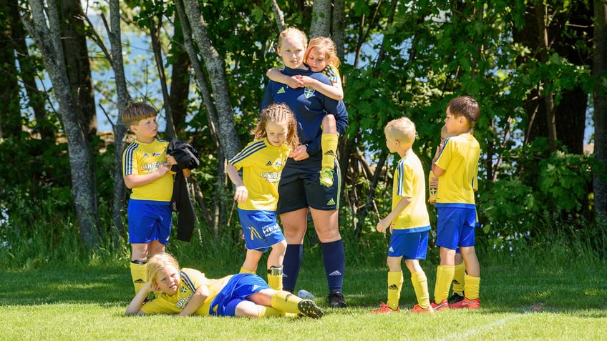
I vilken åldersgrupp vill du prova att vara hjälptränare?
Fotbollskul, fotbollsskola eller annan träningsgrupp?
- Testa på! Lördagar kl.9-11 på fotbollskul eller fotbollsskolan.
- Du har möjlighet att vara med och starta upp dessa lag i början av maj till slutet av september.

Slide 9
Tusen tack för idag! Kul att just du kom hit.
Vid frågor och funderingar, stanna gärna kvar.
Nästa möte är i december.
Datum och tid kommer via Laget.se.

